Slide 1
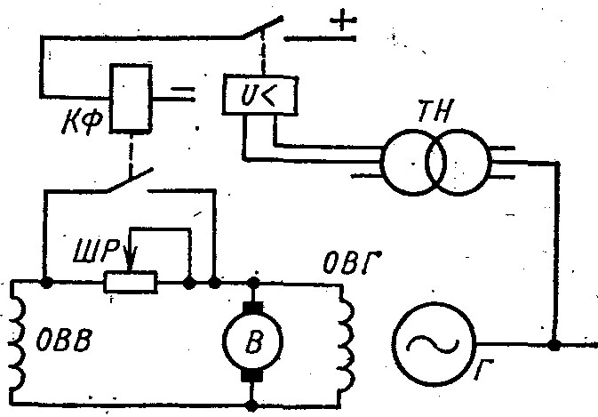
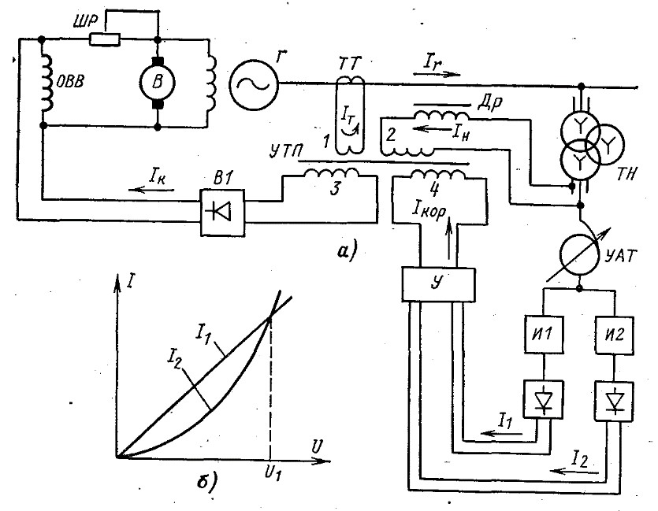
Generatorlarni uyg‘otishni avtomatik rostlash (АРВ).
2.7-Generatorni jadal uyg‘otishning _{releli sxemasi}
2.8 - rasm. Generatornint A_{PB}sxemasi.

Slide 2
Generatorlarni parallel ishlashiga ulash.
Sinxron generatorlar parallel ishlashi uchun aniq sinxronlash va o‘z–o‘zini sinxronlash usullari bilan ulanishi mumkin. Ikkala holda ham ishlamayotgan agregatniig birlamchi dvigateliga bug‘ yoki suv yuboriladi va agregat sinxron aylanish chastotasiga yaqin chastotagacha aylantiriladi.
Generator uyg‘otilgan holda ulanadigan aniq sinxronlash usulida uni tarmoqqa ulash paytida quyidagi shartlar bajarilishi kerak:
ulanayotgan generator va tarmoq kuchlanishlari effektiv qiymatlarining tengligi; generator va tarmoq kuchlanishlari chastotalarining tengligi; generator va tarmoqning bir nomdagi kuchlanishlari fazalarining mos kelishi.

Slide 3
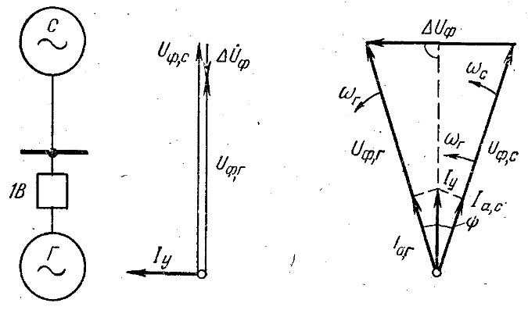
а)
б)
2.10

Slide 4
2.12-rasm. Sinxronlash kolonkasining o‘lchash priborlarini ulash sxemasi

Slide 5
Sinxronoskop shkalasida kuchlanishlarni fazalar bo‘yicha bir xil bo‘lishini ko‘rsatuvchi chiziq tortilgan. Signal berish uchun generatorning o‘chirgichini sinxronoskop ko‘rsatkichi chiziq tortilgan belgiga ozgina etmagan paytda ulash lozim, o‘chirgichining ulanishi uchun sarflanadigan vaqtni ham hisobga olish kerak.
Aniq sinxronlash qo‘lda yoki avtomatik tarzda bo‘lishi mumkin.
Ko‘lda aniq sinxronlashning hamma jarayonlari nazoratchi tomonidan qo‘lda bajariladi. Nazoratchining noto‘g‘ri harakat qilib qo‘yishini yo‘qotish uchun sinxronlash sxemasiga maxsus blokirovka kirgiziladi, u noqulay paytda o‘chirgichini ulash uchun berilgan signalning o‘tishiga avtomatik tarzda to‘sqinlik qiladi.
Avtomatik sinxronlash maxsus qurilmalar avtomatik sinxronizatorlar yordamida amalga oshiriladi. Avtomatik sinxronizatorlar sinxronlanayotgan generatorning kuchlanishi va chastotasini rostlash va uni nazoratchisiz tarmoqda ulash imkoniyatini beruvchi juda murakkab sxemaga ega.
Aniq sinxronlash usulining kamchiliklariga jarayonni amalga oshirishning murakkabligi va uzoq davom etishini (bu ayniqsa energotizimning avariya ish rejimi sharoitida chastota va kuchlanishning o‘zgarib turishi sodir bo‘lganda yana ham ko‘proq bilinadi, hamda boshqaruvchi shaxs yuqori malakaga ega 6o‘lishiii talab etishini hamda sinxronlash shartlari buzilsa, katta avariyalar sodir bo‘lishini kiritish mumkin.

